Slide 1


아파트 관리 프로그램
4팀
조장 박찬
조원 김성준, 전진원

Slide 2
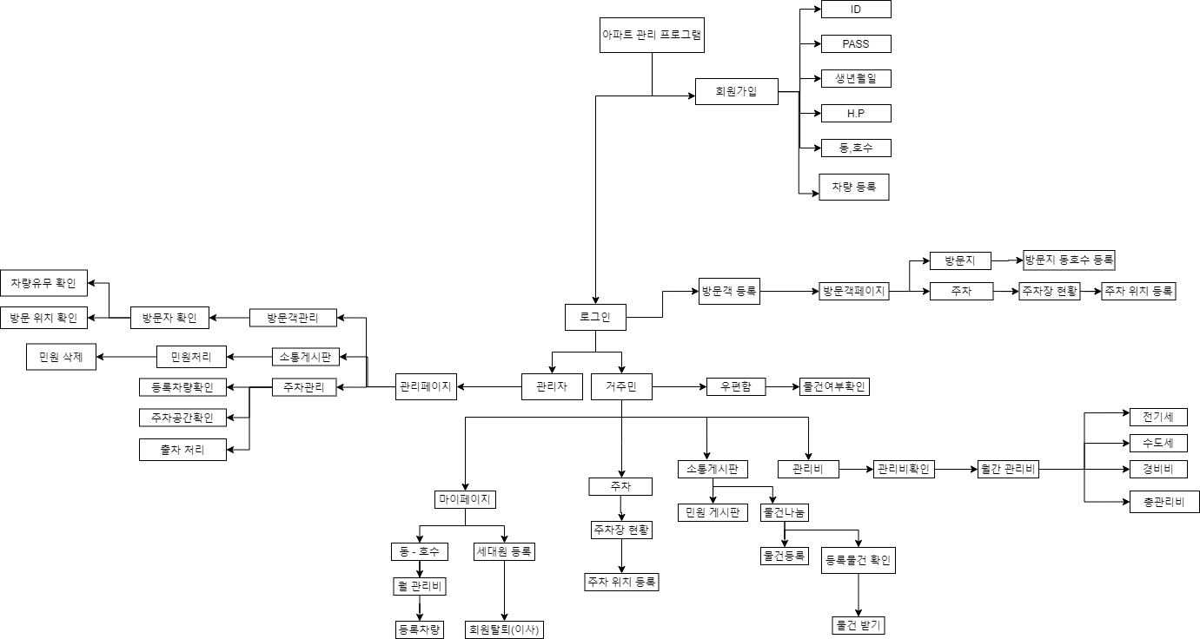

Slide 3
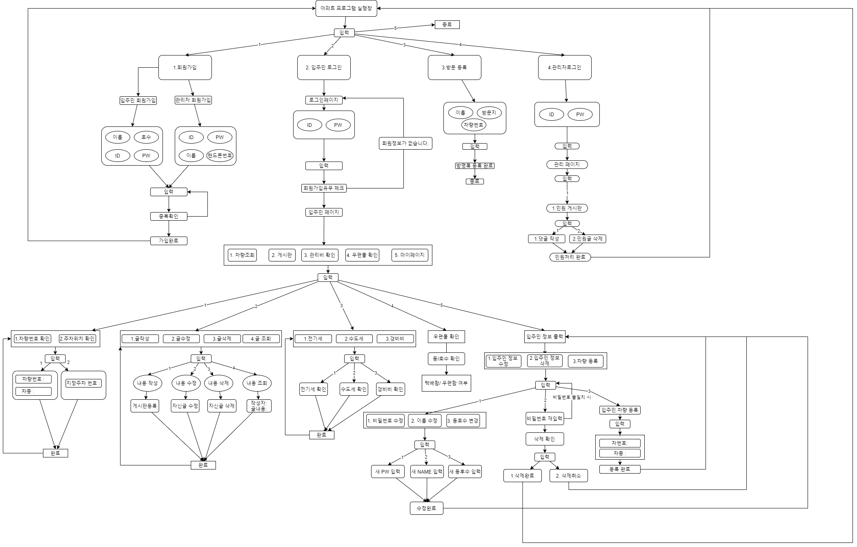

Slide 4
